Slide 1
Партизанське з'єднання під керівництвом О. Сабурова
Презентацію підготувала
учениця Верхньотерсянської ЗОШ Прихідько Карина
Керівник: Білан С. І.

Slide 2
Мета дослідження
Дослідити роль партизан у роки Великої Вітчизняної війни.
Проаналізувати діяльність О.М. Сабурова щодо організації партизанської війни.
Виявити, у якій формі зберігається пам’ять про героїчне минуле, героїзм солдат війни.

Slide 3
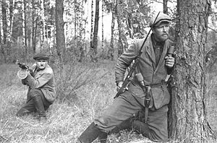
Діяльність партизан
Радянські партизани — диверсійно-терористичні загони, які боролись методами партизанської війни проти військ Німеччини та її союзників на окупованих Вермахтом територіях СРСР у 1941–1944 роках, а також проти місцевого населення та сил національного визволення.

Slide 4
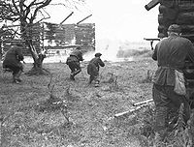
Керівництво партизанським рухом
Стратегічне керування «партизанським рухом» здійснювала Ставка Веховного Головнокомандування СРСР через Центральний штаб партизанського руху (ЦШПР, рос. ЦШПД) у Москві. Начальником ЦШПР у 1942–1944 роках був секретар ЦК КП Білорусії Пантелеймон Кондратович Пономаренко. У Москві також знаходились республіканські та крайові штаби, що були підпорядковані Центральному штабу. Начальником Українскього штабу партизанського руху (УШПР, рос. УШПД) був секретар ЦК КП(б)У Тимоіфй Строкач
— український кадровий чекіст, заступник наркома внутрішніх справ УРСР.
Найвідоміші керівники радянського партизанських військових з'єднань в Україні: Ковпак Сидір Артемович, Федоров Олексій Федорович, Сабуров Олександр Миколайович, Вершигора Петро Петрович.

Slide 5
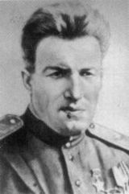
Життєвий вибір
Олекса́ндр Микола́йович Сабу́ров радянський військовий діяч, Герой Радянського Союзу ( 18 травня 1942 р.) , генерал - майор військ НКВС ( з 1943 р.) Він народився 19 липня 1908 року у селі Ярушки Іжевського повіту В´ятської губернії. З 1922 року працював на будівництвах Іжевська. В 19931-1933 роках роках служив в армії. У 1933–1936 роках працював головою колгоспу у селі Половецькому Бердичівського району Житомирської області. З 1936 року — політпрацівник у Червоній армії. У 1936-1938 роках служив в органах НКВС.
Сабуров Олександр Миколайович

Slide 6
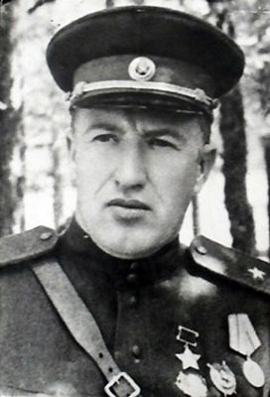
Розгортання радянського партизанського руху
У жовтні 1941 очолив радянський партизанський загін. З березня 1942 до квітня 1944 командував партизанським з'єднанням, що діяло у Сумській, Житомирській, Волинській та Рівненській областях. За особистим розпорядженням Йосипа Сталіна у 1942 року Сабуров увійшов до складу нелегального ЦК КП(б)У. З листопада 1942 року — начальник штабу з керівництва партизанського руху Житомирської області, був членом Житомирського обласного комітету КП(б)У.

Slide 7
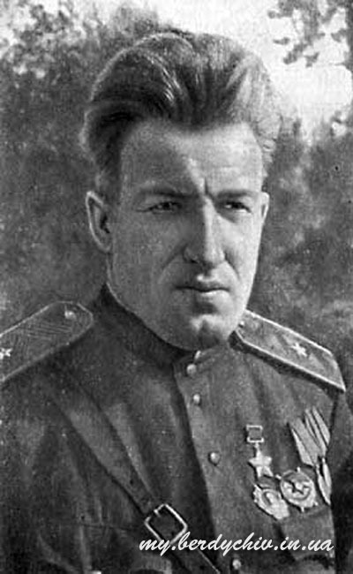
Нагорода за мужність і героїзм
Указом Президії Верховної Ради СРСР від 18 травня 1942 року за уміле керівництво бойовими діями партизан в тилу німецько-фашистських загарбників, особисту мужність і героїзм, Сабурову Олександру Миколайовичу присвоєно звання Героя Радянського Союзу з врученням ордену Леніна і медалі "Золота Зірка" (№706).
У 1942 році партизанське з'єднання Сабурова передислоковується з Брянських лісів на Україну, в ліси Житомирщини, пройшовши через території Білорусії, Сумської, Чернігівської областей. Олександр Миколайович був членом підпільного ЦК КП(б)У і Житомирського обкому КП(б)У. За даними офіційної статистики партизанське з'єднання Сабурова розгромило 168 гітлерівських гарнізонів, пустило під укіс 377 ворожих ешелонів, знищило понад 36 тисяч фашистських солдатів і офіцерів. Партизанське з'єднання базувалось на території Овруцького та колишнього Словечанського районів Житомирщини, проте дії загонів з'єднання вийшли далеко за межі області.

Slide 8
Чисельність партизан на Україні
* 1 березня 1944 року перший секретар ЦК КП(б)У Микита Хрущов, виступаючи на сесії Верховної Ради УРСР, заявив: в Україні діяли 228 партизанських загонів кількістю 60 тис. чоловік. А вже 20 серпня того ж року в доповідній записці Українського штабу партизанського руху йдеться про 115 тис. Через декілька місяців у документах УШПР фігурує 180 тис. У травні 1945-го ЦК КП(б)У вже оперувало даними в 200 тис. чоловік. 1975 року, після чергової кампанії з виявлення партизанів, з'явилася нова цифра — 501 тис. Усі ці цифри історики піддали ревізії після розпаду СРСР. Зокрема Анатолій Кентій стверджує, що реальна чисельність партизанів, які одночасно діяли на окупованій території, була максимальною на січень 1944 року — близько 48 тис. Дослідник Олександр Гогун стверджує, що через партизанські загони пройшло біля 100 тис. чоловік. * Український історик Анатолій Кентій вважає, що за всі роки німецької окупації через лави радянських партизан, підконтрольних Москві, пройшло 50-70 ти­сяч чоловік. Кількість же не радянських, тобто не підконтрольних УШПР або антирадянських партизан було в 2-3 рази більше.

Slide 9
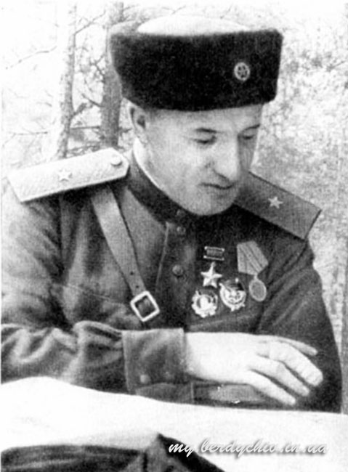
Військові операції
З'єднання Олександра Миколайовича Сабурова забезпечило радянським військам переправи через ріки Случ, Горинь, Стохід та інші. Загони Сабурова стояли на підступах до Овруча — невеликого українського містечка, яке мало велике стратегічне значення як важливий залізничний вузол. План захоплення міста був розроблений до найменших дрібниць. Загонами з'єднання були перекриті всі шляхи підходів до міста. Операція була розпочата в ніч із 16 на 17 листопада і до вечора 17 фашистський гарнізон, який нараховував до 8000 солдат і офіцерів, був знищений. Партизани утримували місто до підходу частин Радянської Армії. Під час звільнення Овруча загинув командир чехословацького загону, що діяв у з'єднанні Сабурова, капітан Ян Наліпка, посмертно удостоєний високого звання Героя Радянського Союзу.

Slide 10
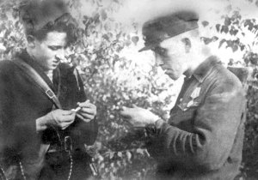
Життя після війни
З 1944 року генерал-майор Олександр Сабуров працює в органах НКВС – начальник управління внутрішніх справ Дрогобицької, згодом Запорізької областей України, з 1954 року – начальник Головного управління МВС СРСР. Обирається депутатом Верховної Ради СРСР 2-4-го скликань.
З 1955 по 1974 роки Олександр Сабуров проживає в Москві, де займається громадською та літературною діяльністю, пише спогади про партизанське життя. Він написав книги: "За лінією життя", "У друзів одні дороги", "Сили незчисленні", "Таємничий капітан", "Заради мети єдиної", "Відвойована Весна" та інші. У своїх книгах О.М. Сабуров часто згадував Житомирщину, Бердичів і Половецьке. Зокрема у книзі "У друзей одни дороги" він писав: "Город Бердичев мне хорошо знаком... В селе Половецкое Бердичевского района был председателем колхоза. Там у меня осталось много знакомых...".

Slide 11
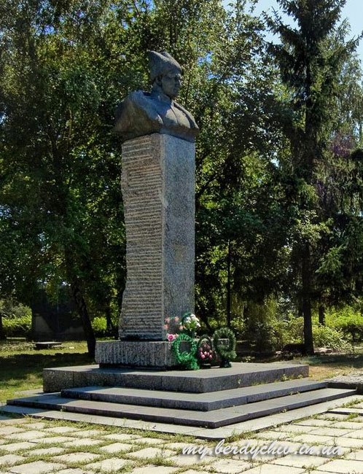
Історична пам’ять
Помер Олександр Миколайович Сабуров 15 квітня 1974 року. Похований на Ново-Дівочому кладовищі у Москві (дільниця 4).
Ім'я Героя носять вулиці в містах Житомир, Овруч Житомирської області, Чернігів, Київ. В Росії, в селі Первомайський, що в Удмуртії, на його честь названо середню школу та вулицю. У Москві на будинку, в якому проживав О.М. Сабуров, встановлено меморіальну дошку (відкрита 8 травня 1975 р.). В місті Овруч поряд зі школою №4 встановлено бюст Героя (відкритий 1 лютого 1977 р.). В місті Бердичеві одна з вулиць також носить ім'я Героя. У селі Половецькому також шанують пам'ять про партизанського командира Олександра Миколайовича Сабурова. 7 жовтня 1989 року біля приміщення нової школи було відкрито пам'ятник-бюст Герою Радянського Союзу, командиру одного з найбільших партизанських з'єднань Житомирщини.

Slide 12
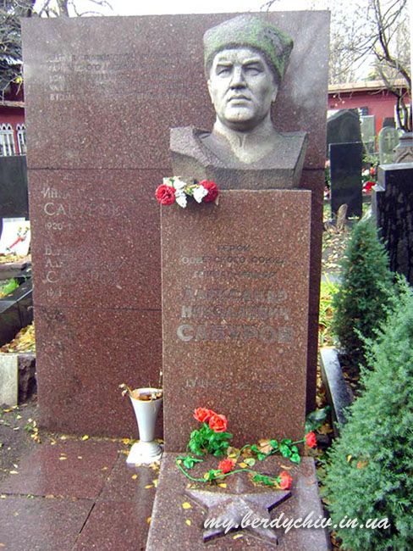
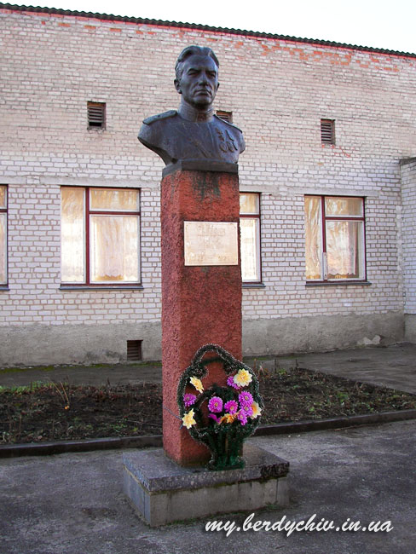
Пам’ять живе
Нагробний пам’ятник на могилі О.М. Сабурова на Ново-Дівочому кладовищі.
Бюст О.М. Сабурова у селі Половецьке Бердичівського району, 2006 р.

Slide 13
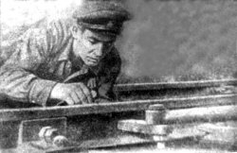
Роль партизанського руху
На кінець 1942 р. радянські партизани знищили понад 50тис. Окупантів, підірвали 270 залізничних і шосейних мостів, пустили під укіс 255ворожих ешелонів.
Партизанські загони були залучені до проведення військових операцій, це сприяло успіху проведення військових операцій по звільненню України.
Упродовж 1941-1942 р.р. загинуло понад 35 тис. партизанів. За перший рік війни окупанти знищили, звинувативши у зв'язках з партизанами, 90 тис. мирних жителів України.
Боєць партизанського загону «За Перемогу» Ф.Ф.Бєлявський під час мінування залізничного полотна

Slide 14
Дякую за увагу!

